Slide 1


Fusilando Apple
Como afrontar un Proyecto desde cero

Slide 2

Agenda
Instalación de dependencias y estructura del proyecto
Recopilación de recursos
Definición básica de la página en HTML
Definición de estilos CSS generales
Maquetación y estilado por bloques o componentes

Slide 3


Instalación de dependencias y estructura del proyecto
npm init -y
npm install parcel sass rimraf -–save-dev
"scripts": { "start": "rimraf dist && parcel ./src/index.html“},
SRC
| index.html
| index.js
|
+---assets
| | logo.jpg
| |
| +---fonts
| | SFProDisplay-Bold.ttf
| |
| \---icons
| search.svg
|
\---styles
styles.scss

Slide 4






Recopilación de recursos
Diseños y Textos
Imágenes
Fuentes
Paleta de colores
Multimedia…

Slide 5
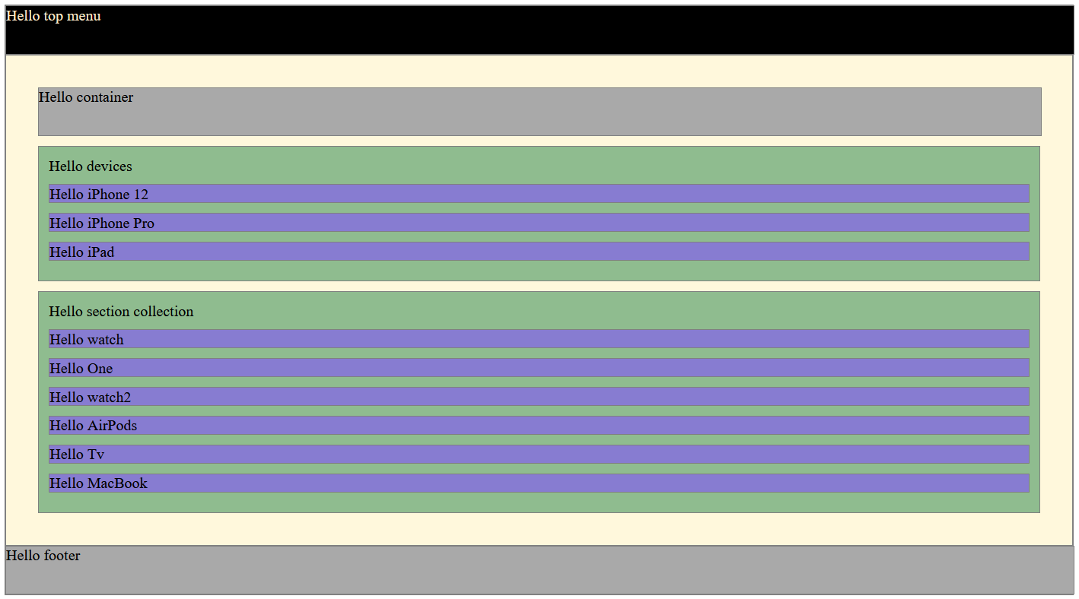

Definición html básico
<body>
<nav class="container">Hello top menu</nav>
<main>
<div class="container">Hello container</div>
<section class="devices">
Hello devices
<div>Hello iPhone 12</div>
<div>Hello iPhone Pro</div>
<div>Hello iPad</div>
</section>
<section class="collection">
Hello section collection
<div>Hello watch</div>
<div>Hello One</div>
<div>Hello watch2</div>
<div>Hello AirPods</div>
<div>Hello Tv</div>
<div>Hello MacBook</div>
</section>
</main>
<footer class="container">Hello footer</footer>
</body>
Esto es opcional pero es una ayuda visual interesane.

Slide 6

Creación de estilos globales
Hoja de estilos para el reset de navegadores
Hoja de estilos para fuentes
Hoja de estilos para variables
Hoja de estilos principal
Hoja de estilos por bloque
Hoja de estilos por componente
Dividir el proyecto en diferentes hojas de estilos nos ayuda en el desarrollo y el mantenimiento del sitio.

Slide 7

Maquetación y estilado por bloques
Análisis del componente
Semántica
Añadir contenido
Mobile first
Completar vistas
Un análisis previo del comportamiento y la funcionalidad del componente nos ayudará a definir una semántica correcta y un orden del contenido más preciso.

Slide 8
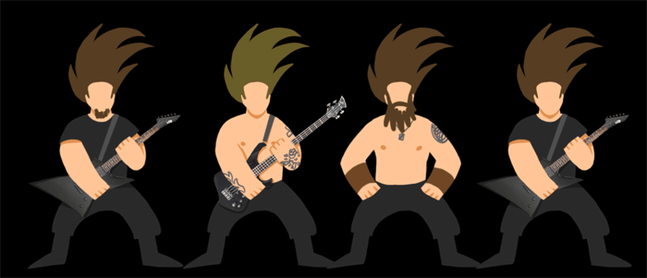
A los teclados!!
Notes:
Esto se ha probado en MiniKube
Entrar en el nodo de MiniKube (minikube ssh)
Crear el directorio /mnt/data
Poner un fichero llamado index.html en él

Slide 9




¡ Muchas gracias !
@lemoncoders
https://github.com/lemoncode
@basefactorteam

